Slide 1
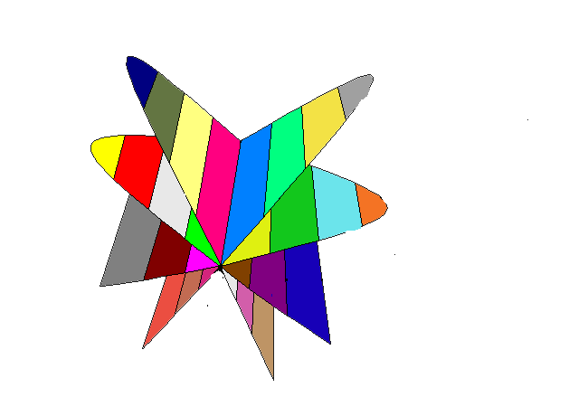
«Базы данных – кошмар для зоолога? Или…» (Часть 3)
С.Г. Медведев
18 января 2021 года

Slide 2
Роль электронных информационных ресурсов
Компьютерные базы данных (БД) могут обеспечить сохранность и доступность для разных пользователей первичной информации этикеток коллекционных экземпляров, полевых дневников и учетных записей журналов с целью ее последующего анализа и обобщения
Отчасти решает проблему сохранения информации
Преемственность фаунистических и таксономических исследований
Необходимо как сохранение коллекционных фондов, так и развитие электронных форм хранения соответствующей информации

Slide 3
СОЗДАНИЕ МУЛЬТИФУНКЦИОНАЛЬНОЙ СИСТЕМЫ
Обобщенные данные
Необобщенные данные
Литературные данные
Данные полевых сборов
Данные из коллекций
Структурирование данных средствами БД
Обобщения на основе структурированных данных

Slide 4
Особенности информации БД
Источник данных в фаунистических исследованиях
Структурированные данные
Первичные данные
Коллекции (этикетки)
таксономия
распространение
Литературные источники
Унификация
биотопы
Полевые данные (дневники)
сезонность
Анализ

Slide 5
Особенности информации БД
Источник данных в фаунистических исследованиях
Коллекции (этикетки)
таксономия
распространение
Литературные источники
Унификация
биотопы
Полевые данные (дневники)
сезонность
Первичные данные
Структурированные данные
Сохранение первичных данных в БД в аутентичной форме (фотографии этикеток и т.д.)
Сверка результатов с исходными данными
Анализ

Slide 6
ОСНОВНЫЕ ПОЛОЖЕНИЯ
Коллекционные БД должна хранить два типа данных:
Данные «как они есть» в первоисточнике
Данные интерпретированные текущим анализом (словари и классификаторы)
Инструменты работы с БД должны обеспечивать поэтапность ввода информации
Возможность работы операторов возрастающей квалификации
Возможность детализации информации
Прообраз таблиц БД может быть создан средствами Excel

Slide 7
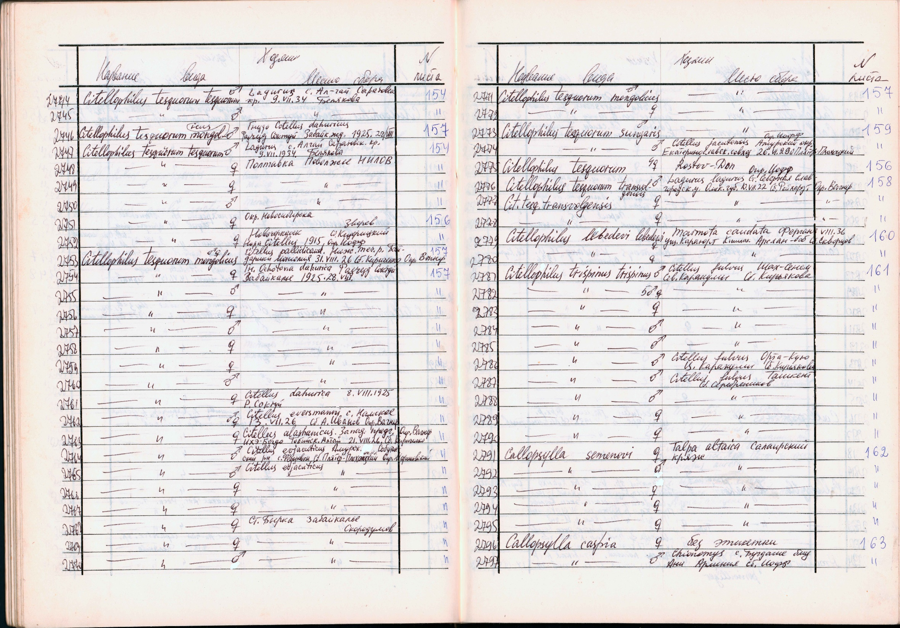

Slide 8
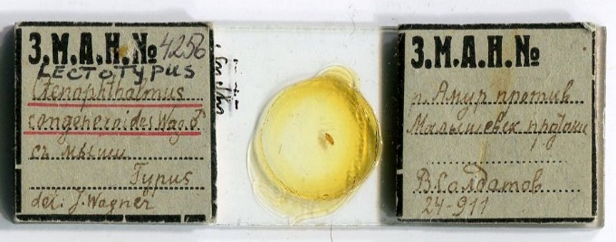
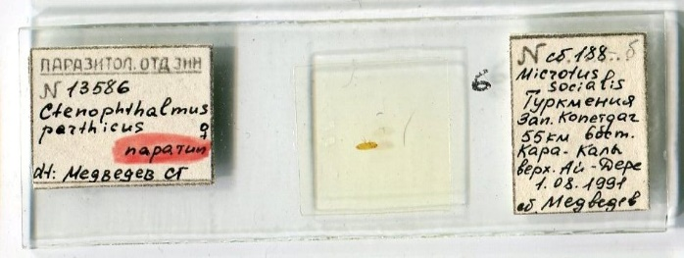
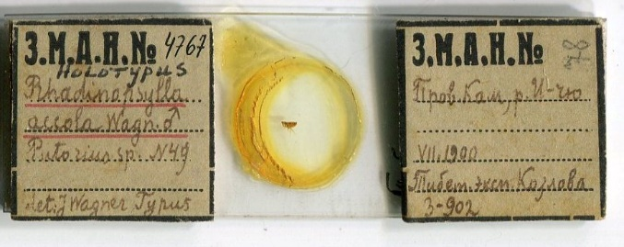
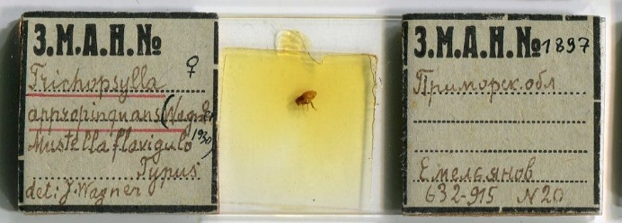
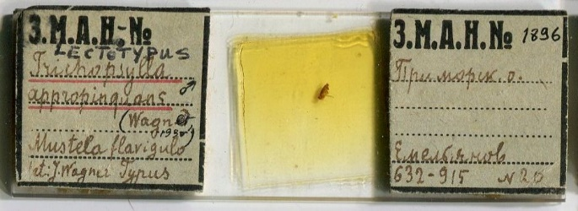
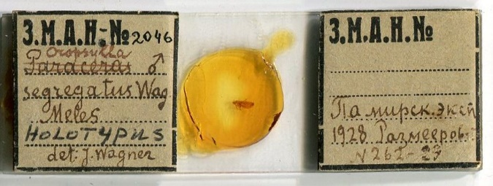

Slide 9
Неточности, отмечаемые в указаниях мест и времени находок видов, приводят к неоднозначной трактовке исходных данных в процессе их структурирования
Проблема может быть решена, если в БД наряду со структурированной информацией «аналитического назначения» будет сохраняться первичная информация близкая к аутентичной
Она послужит справочным ресурсом для перепроверки результатов интерпретации первичной информации

Slide 10
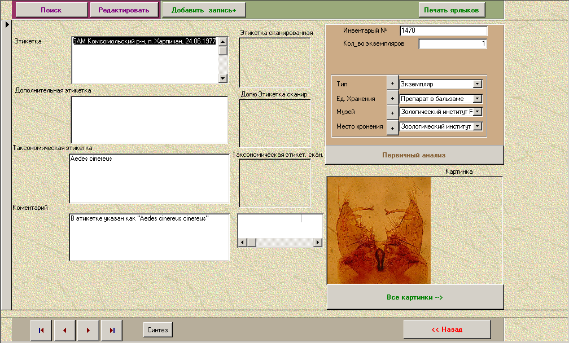

Slide 14
Компьютерная БД по кровососущим насекомым и иксодовым клещам Северо-Запада России
БД была разработана в СУБД Access
Выбор СУБД Access обусловлен исключительно широким распространением приложения Microsoft Office среди пользователей в России
Разработана специальная программа для импорта данных из Excel-файла в базу данных в СУБД Access
Объем БД, содержащей информацию о кровососущих членистоногим Северо-Запада России, составляет в настоящее время более 3500 записей
Картосхема растительности была создана на основе данных космической съемки

Slide 15
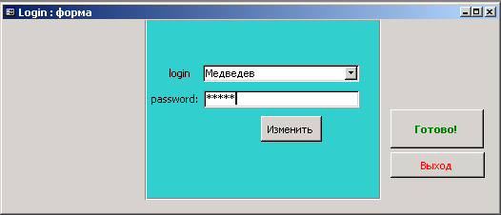
МУЛЬТИФУНКЦИОНАЛЬНАЯ СИСТЕМА ПО КРОВОСОСУЩИМ НАСЕКОМЫМ
Протоколирование авторства всех операций
Notes:
В разрабатываемой ИАС по кровососущим насекомым, реализован ряд методических подходов, направленных на всесторонне информационное обеспечение исследований в области систематики и фаунистики. В частности, в ИАС по кровососущим насекомым протоколируется авторство и время выполнения всех основных операций по вводу данных.

Slide 16
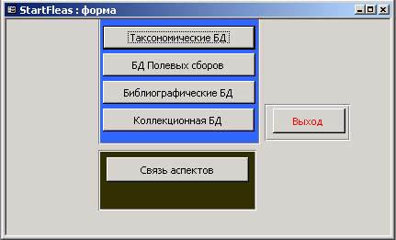
Возможность обобщения информации коллекций, полевых сборов и литературных источников

Slide 17
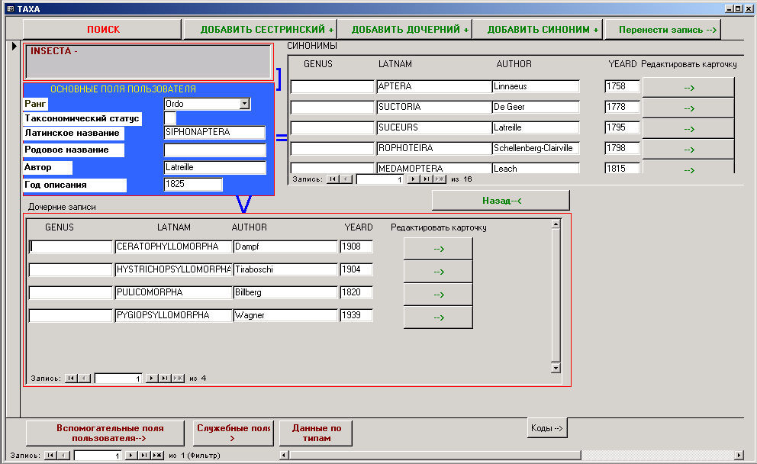
Применение в качестве средства структурирования классификаторов
Возможность использования различных классификаторов понятий и терминов, касающихся одного аспекта

Slide 18
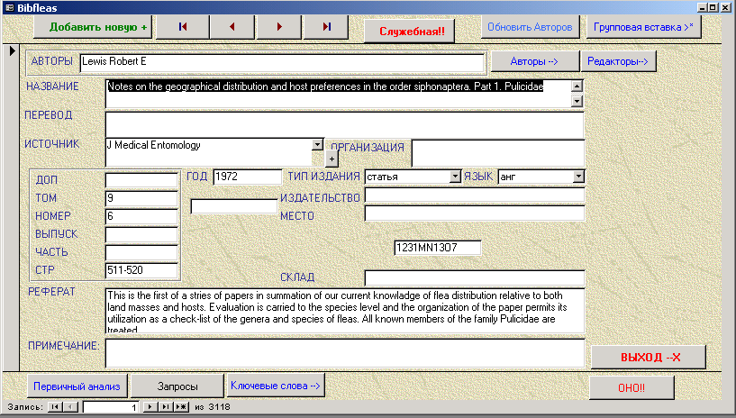
Возможность сохранения специфических особенностей информации каждого типа

Slide 19
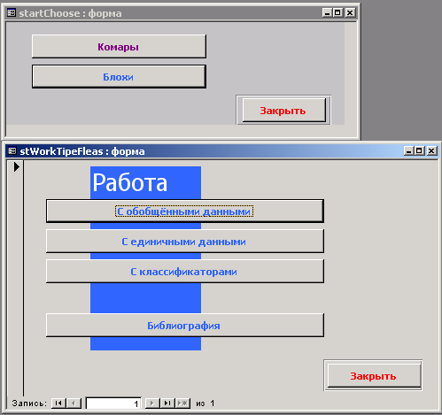

Slide 20
Возможность работы как с обобщенными, так единичными данными

Slide 21
1-й этап: точка привязки мест сборов

Slide 22
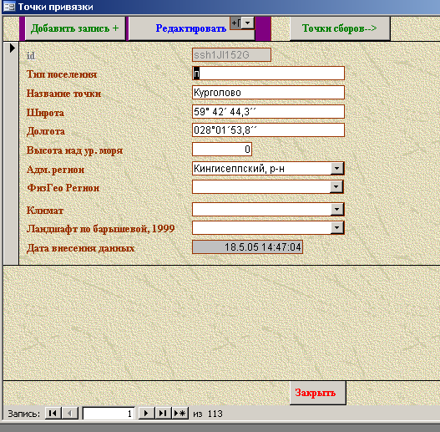

Slide 23
2-й этап: точка сборов

Slide 24
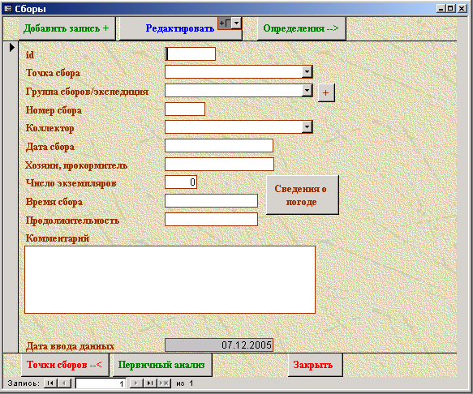

Slide 25
3-й этап: Определение видовой принадлежности

Slide 27
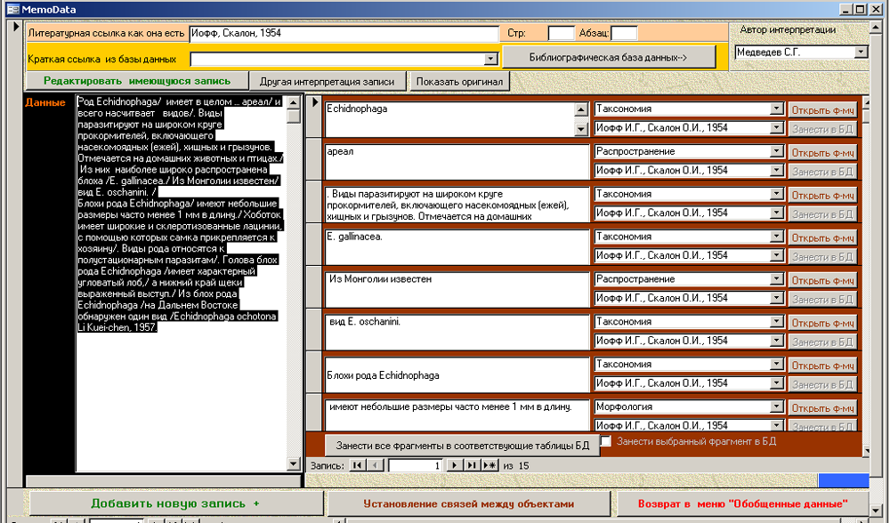

Slide 28
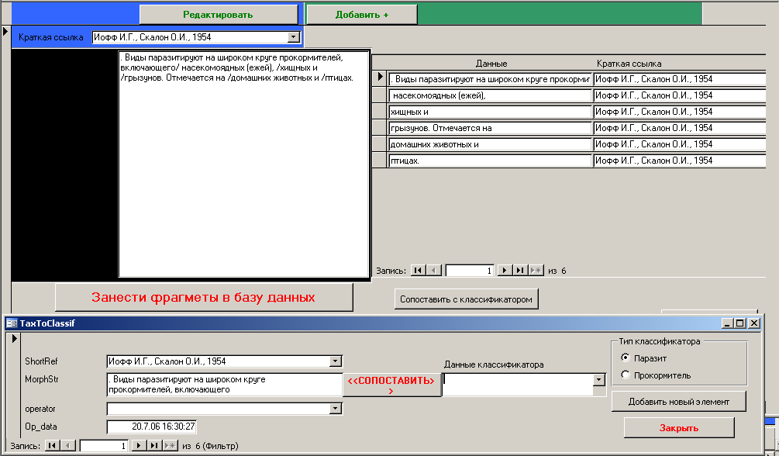

Slide 29
Поэтапное структурирование исходных данных (возможность постепенной детализации анализа)

Slide 31
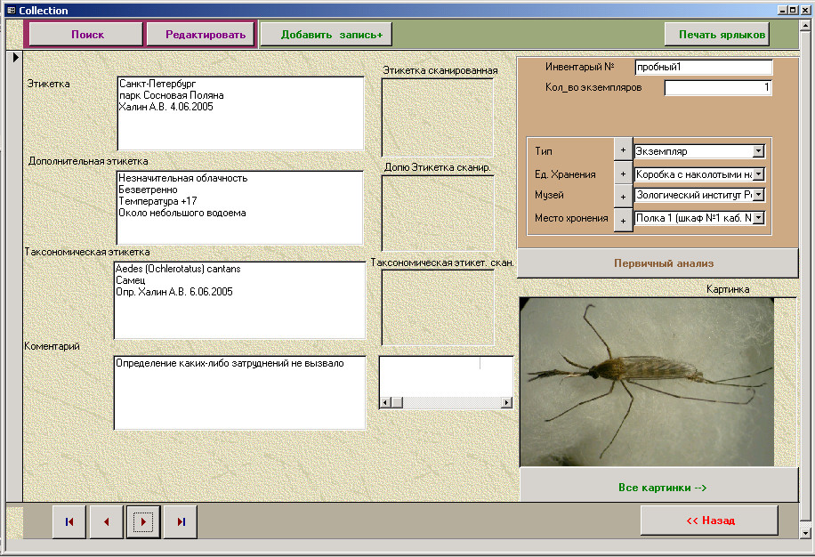
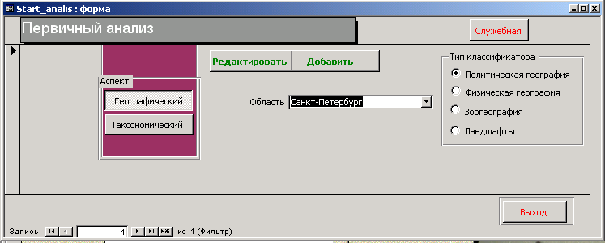
Последовательное связывание аспектов
Аспект 1
Аспект 2
Аспект 1
Аспект 3
Возможность сохранения данных как они есть (архивация данных)

Slide 32
Трудности внедрения БД в практику фаунистических исследований обуславливают необходимость применения на первых этапах их создания хотя бы электронных таблиц Excel.
Накоплен опыт применения групп взаимосвязанных таблиц Excel
В качестве средства унификации и структурирования разнообразной по форме информации в данных таблицах широко используются подстановочные списки (словари)

Slide 35
Ctenocephalides CT
C.felis CTFEL
C. canis CTCAN
Дельта Невы ДН
Елагин о-в ДНЕЛА
Васильевский о-в ДНВАС
Felis FE
F. canadensis FECAN
F. domesticus FEDOM
FEDOM
CTFEL
ДНВАС

Slide 36
Pasit_Name
Host_Taxon
Geo_Name

Slide 37
Pasit_Name
Host_Taxon
Geo_Name
Host_Taxon
Host_Taxon

